Slide 1
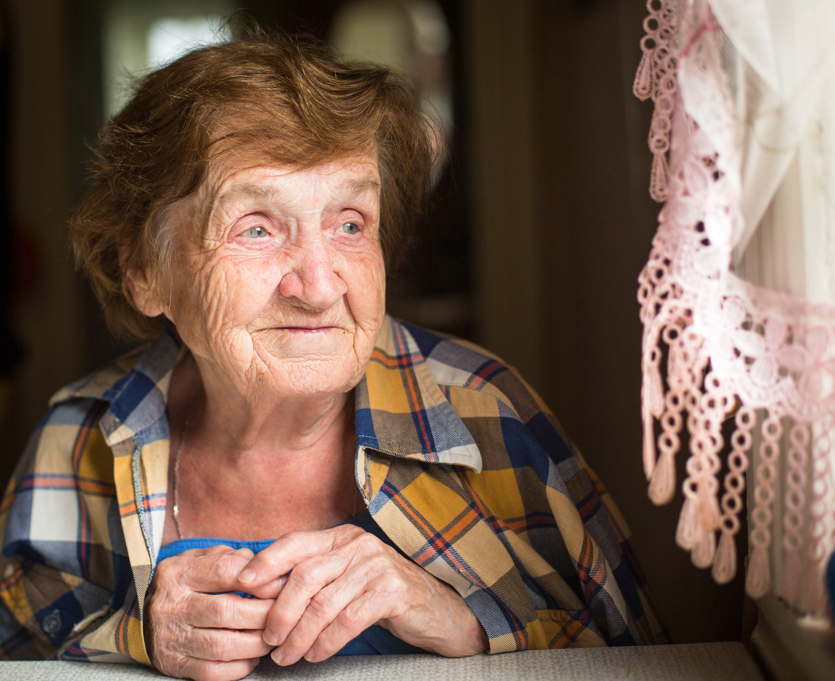
Participation needs of older adults receiving home care :
Insights reveal needs in fitness and social activities are mainly unmet
Pier-Luc TURCOTTE, OT(C), MOT
Université de Sherbrooke, CAN
Pier-Luc.Turcotte@USherbrooke.ca
Notes:
Merci beaucoup, bienvenue
Je m’appelle Pier-Luc, je suis ergothérapeute de formation et je travaille depuis environ 1 an dans un programme de soutien à domicile à Montréal. C’est ce qui m’a motivé à débuter ce projet de maîtrise que je réalise sous la direction de Mélanie Levasseur et Annie Carrier.

Slide 2
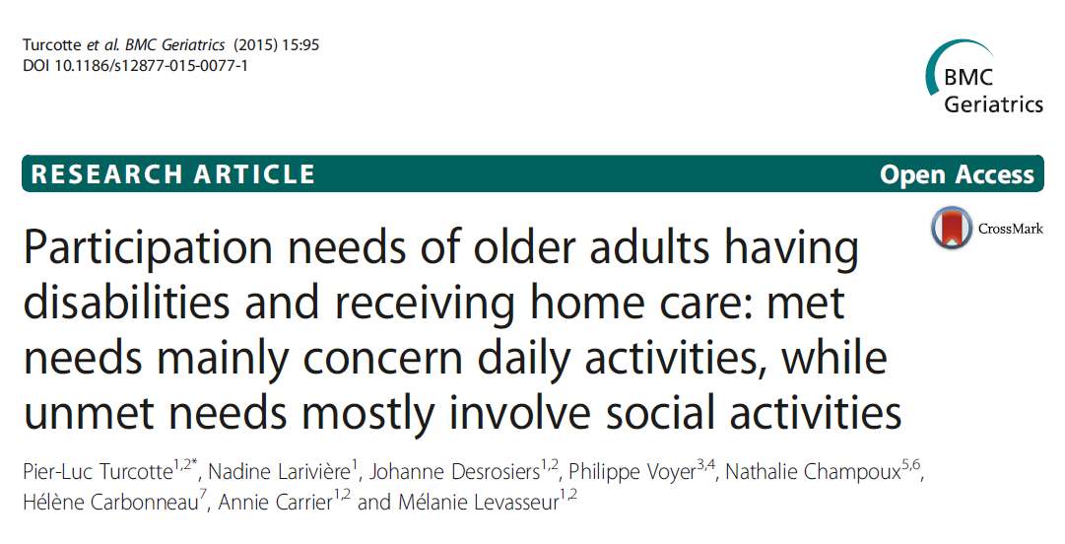






Acknowledgement
Notes:
Le plan de ma présentation va suivre une structure habituelle pour un premier séminaire de maîtrise
Donc, je vais d’abord commencer par vous présenter les concepts clés essentiels à la compréhension de ma présentation. (suivante)

Slide 3
Rationale
Aging of populations ¹
↑ Chronic diseases ^{2,3}
Health promotion and prevention ⁴
Social participation of older adults
  ¹ Institut de la statistique du Québec, 2009; ² World Health Organization, 2005; ³ Anderson, 2004;
  ⁴ MSSS, 2004;
Notes:
En 2031 le quart de la population aura plus de 65 ans [1]. En vieillissant, ces personnes seront plus susceptibles de présenter une ou des maladies chroniques, et des incapacités.
En vieillissant, 42 % des personnes vont présenter des incapacités [2] pouvant entraîner des restrictions de participation sociale [3], et diminuer leur qualité de vie [4].
Si on veut éviter le fardeau que pourraient engendrer les maladies chroniques sur le système de santé, on doit réaliser des activités de prévention (qui agissent sur les facteurs de risque de maladies chronique) et de promotion de la santé (qui agissent sur les déterminants de la santé, i.e. les conditions qui font que les personnes jouissent d’un bien-être et d’une qualité de vie).
Une des possibilité que nous avons est d’offrir des interventions qui ciblent la participation sociale des aînés [8].

Slide 4
Introduction
Social participation
of older adults ¹
Determinant of health + wellbeing
↓ physical, cognitive + mental disabilities ²
  ↓ mortality and morbidity ³
  ↑ quality of life + self-perceived health ⁴
Community-based network ⁵
  ¹ Levasseur et al, 2010, ² Mendes de Leon et al, 1996; ³ Holt-Lustand et al, 2015; ⁴ Menec, 2004; ⁵ MSSS, 2004
Notes:
La participation sociale permet:
de retarder l’apparition d’incapacités physiques, cognitive ou mentales
De réduire la mortalité et la morbidité.
Et d’améliorer la qualité de vie et la santé perçue
De cette façon, la participation sociale rejoint directement les objectifs ultimes du réseau de la santé, i.e. améliorer la capacité physique, mentale ou sociale d’une personne d’agir dans son milieu et d’accomplir ses rôles.
Il s’agit d’une cible d’intervention multidisciplinaire qui nécessite la concertation de différents acteurs [12].
Comme les interventions sont réalisées dans le milieu de vie des personnes et que c’est là que s’exerce la participation sociale, le milieu communautaire est indispensable pour favoriser la participation sociale des âinés (suivant)

Slide 5
Introduction (cont’d)
Community-based network
Community organizations ¹
Social economy enterprise ¹
Informal caregivers ¹
Daily activities ³
Social activities
Publicly funded home care services ^{1, 2}
Needs of older adults having disabilities ²
?
¹ Déchêne et al, 2007; ² MSSS, 2004; ³ Levasseur et al, 2012,
Notes:
Au Québec, le milieu communautaire inclut différents acteurs,
des organismes communautaires (briser l’isolement des aînés, socialiser)
les entreprises d’économie sociale (entretien ménager, préparation de repas, menus travaux)
proches aidants (responsables de 90% des interventions à domicile)
Les services du réseau public via les programmes de soutien à domicile qui offrent des services à domicile. Les programmes SAD sont composées d’une équipe interdisciplinaire, incluant des ergothérapeutes,
Les programmes SAD ont la responsabilité d’évaluer les besoins des personnes âgées à domicile et de trouver, avec leurs partenaires, des façons de répondre à leurs besoins, incluant les besoins de participation sociale.
Or chez les aînés ayant des incapacités et recevant des services SAD, les besoins de participation dans les activités sociales sont les moins répondus. Les besoins les plus répondus sont liés aux activités courantes, i.e. se laver, s’habiller, se faire à manger, au détriment des activités sociales, c’est-à-dire les loisirs, la vie communautaire et les relations interpersonnelles.
Si on veut que les besoins de participation sociale des aînés soient mieux répondus, on doit trouver de nouvelles façons d’intervenir auprès des aînés (suivante)

Slide 6
Objectives
To explore participation needs of older adults having disabilities and receiving home care
  Identify perceived needs in daily and social activities
  Identify met needs
  Identify unmet needs
Notes:
Accompagner un changement de pratique des ergothérapeutes au SAD
Plus spécifiquement, nous désirons
Sélectionner des pratiques ergothérapiques à adopter pour favoriser davantage la participation sociale des aînés,
Explorer les facteurs qui soutiennent ou limitent l’intégration de ces pratiques au SAD,
Identifier des actions afin d’intégrer ces pratiques au SAD

Slide 7
Methods
Multiple case study ¹ conducted with 11 triads from a Health and Social Services Centre (Québec, Canada) :
  11 older adults → > 65 yrs, having disabilities + home care;
  11 caregivers;
  11 health providers in home care;
Semi-structured interviews + review of each older adults’ clinical records
Content ² + thematic saliency ³ analysis : importance + recurrence of needs in daily and social activities ⁴
  ¹ Yin, 2009; ² Miles, Huberman & Saldana, 2014; ³ Buetow, 2010; ⁴ Fougeyrollas, 2010
Notes:
Pour répondre à ces objectifs, le présent projet utilisera une approche de recherche-action participative (RAP), que je vais vous expliciter dans la diapo suivante.
On a choisi cette approche puisqu’elle permet d’impliquer équitablement les acteurs concernés par une problématique. La RAP permet aussi d’identifier des problèmes dans les milieux cliniques et de faciliter le développement de solutions adaptées au contexte. De plus, cette méthode offre un espace de discussion favorisant le pouvoir d’agir de groupes rarement inclus dans les décisions et permettant de faire émerger des changements innovants, utiles en contexte de réorganisation.

Slide 8
Results
Characteristics of participants (n = 33)
Older adults (n = 11): Five women + six men, aged between 66 and 88 years, having physical (5; 45,5 %), cognitive (5; 45,5 %) or mental (1; 9,1 %) disabilities
Caregivers (n = 11): Mostly women (9; 81,8 %), retired (8; 72,7 %), aged between 55 and 90 years
Healthcare providers (n = 11): Mainly women (7; 63,6 %) having ≅ 18 years of experiences with older adults having disabilities
Notes:
Pour répondre à ces objectifs, le présent projet utilisera une approche de recherche-action participative (RAP), que je vais vous expliciter dans la diapo suivante.
On a choisi cette approche puisqu’elle permet d’impliquer équitablement les acteurs concernés par une problématique. La RAP permet aussi d’identifier des problèmes dans les milieux cliniques et de faciliter le développement de solutions adaptées au contexte. De plus, cette méthode offre un espace de discussion favorisant le pouvoir d’agir de groupes rarement inclus dans les décisions et permettant de faire émerger des changements innovants, utiles en contexte de réorganisation.

Slide 9
Results (cont’d)
Perceived needs (n = 11) | Md (I.R.)
Daily activities | 10 (2.0)
1. Personal care (ex. body hygiene, dressing) | 11 (1.3)
2. Mobility (ex. moving in or outdoor, transporting) | 11 (1.0)
3. Housing (ex. maintaining home, choosing residence) | 11 (1.0)
4. Nutrition (ex. preparing a meal) | 10 (2.3)
5. Fitness (ex. sleeping, doing exercises) | 10 (0.5)
Social activities | 10 (1.0)
1. Community life (ex. volunteering, group activities) | 11 (0.8)
2. Leisure (ex. doing sports, relaxing activities) | 10 (0.0)
3. Responsibilities (ex. making decisions) | 10 (1.5)
4. Interpersonal relationships (ex. with friends or family) | 9 (1.3)
Notes:
Pour répondre à ces objectifs, le présent projet utilisera une approche de recherche-action participative (RAP), que je vais vous expliciter dans la diapo suivante.
On a choisi cette approche puisqu’elle permet d’impliquer équitablement les acteurs concernés par une problématique. La RAP permet aussi d’identifier des problèmes dans les milieux cliniques et de faciliter le développement de solutions adaptées au contexte. De plus, cette méthode offre un espace de discussion favorisant le pouvoir d’agir de groupes rarement inclus dans les décisions et permettant de faire émerger des changements innovants, utiles en contexte de réorganisation.

Slide 10
Results (cont’d)
Met needs (n = 11) | Md (I.R.)
Daily activities | 5 (2.0)
1. Personal care | 8 (2.0)
2. Nutrition | 5 (3.8)
3. Housing | 5 (2.5)
Social activities | 1 (1.0)
1. Responsabilities | 5 (1.8)
“He is in a residence where everything is paid for and anticipated by the person in charge, which is not bad in itself but it doesn’t help people maintain their capacities or autonomy’’ [H06].
Notes:
Pour répondre à ces objectifs, le présent projet utilisera une approche de recherche-action participative (RAP), que je vais vous expliciter dans la diapo suivante.
On a choisi cette approche puisqu’elle permet d’impliquer équitablement les acteurs concernés par une problématique. La RAP permet aussi d’identifier des problèmes dans les milieux cliniques et de faciliter le développement de solutions adaptées au contexte. De plus, cette méthode offre un espace de discussion favorisant le pouvoir d’agir de groupes rarement inclus dans les décisions et permettant de faire émerger des changements innovants, utiles en contexte de réorganisation.

Slide 11
Results (cont’d)
Unmet needs (n = 11) | Md (I.R.)
Daily activities | 6 (3.0)
1. Fitness | 9 (1.0)
2. Mobility | 7 (0.0)
Social activities | 6 (2.0)
1. Leisure | 10 (2.0)
2. Community life | 9 (2.3)
3. Interpersonal relationships | 7 (1.5)
“I feel… I feel stuck. […] A prisoner. Because, before, we used to go swimming and all that, but now neither of us can do anything’’ [A11]
Notes:
Pour répondre à ces objectifs, le présent projet utilisera une approche de recherche-action participative (RAP), que je vais vous expliciter dans la diapo suivante.
On a choisi cette approche puisqu’elle permet d’impliquer équitablement les acteurs concernés par une problématique. La RAP permet aussi d’identifier des problèmes dans les milieux cliniques et de faciliter le développement de solutions adaptées au contexte. De plus, cette méthode offre un espace de discussion favorisant le pouvoir d’agir de groupes rarement inclus dans les décisions et permettant de faire émerger des changements innovants, utiles en contexte de réorganisation.

Slide 12
Discussion
Participation needs are partly satisfied by current health and social services ^{1, 2}
Most fulfilled needs : nutrition, personal care or housing → basic daily + urgent needs
The least fulfilled needs → activities most associated with health + wellbeing³: social and fitness activities ⁴
  ¹ Talbot et al, 2004; ² Vincent et al, 2010; ³ Moll et al, 2014; ⁴ Levasseur et al, 2012
Notes:
Pour répondre à ces objectifs, le présent projet utilisera une approche de recherche-action participative (RAP), que je vais vous expliciter dans la diapo suivante.
On a choisi cette approche puisqu’elle permet d’impliquer équitablement les acteurs concernés par une problématique. La RAP permet aussi d’identifier des problèmes dans les milieux cliniques et de faciliter le développement de solutions adaptées au contexte. De plus, cette méthode offre un espace de discussion favorisant le pouvoir d’agir de groupes rarement inclus dans les décisions et permettant de faire émerger des changements innovants, utiles en contexte de réorganisation.

Slide 13
Discussion (cont’d)
Interventions to foster social participation: insufficient, even for personal care and nutrition ¹
Implement a continuum of innovative interventions
  Personalized Attendant for Community Integration (APIC) ²: 6-month weekly 3-hour sessions providing individual assistance by a trained citizen
  Lifestyle Redesign® ³: 6-month preventive occupational therapy group sessions in community settings
  Age-friendly Cities ⁴ : encourage accessible environments and community activities adapted to people with disabilities
  ¹ Levasseur et al, 2012; ² Levasseur et al, 2016; ³ Clark et al, 2012; ⁴ WHO, 2007;
Notes:
Pour répondre à ces objectifs, le présent projet utilisera une approche de recherche-action participative (RAP), que je vais vous expliciter dans la diapo suivante.
On a choisi cette approche puisqu’elle permet d’impliquer équitablement les acteurs concernés par une problématique. La RAP permet aussi d’identifier des problèmes dans les milieux cliniques et de faciliter le développement de solutions adaptées au contexte. De plus, cette méthode offre un espace de discussion favorisant le pouvoir d’agir de groupes rarement inclus dans les décisions et permettant de faire émerger des changements innovants, utiles en contexte de réorganisation.

Slide 14
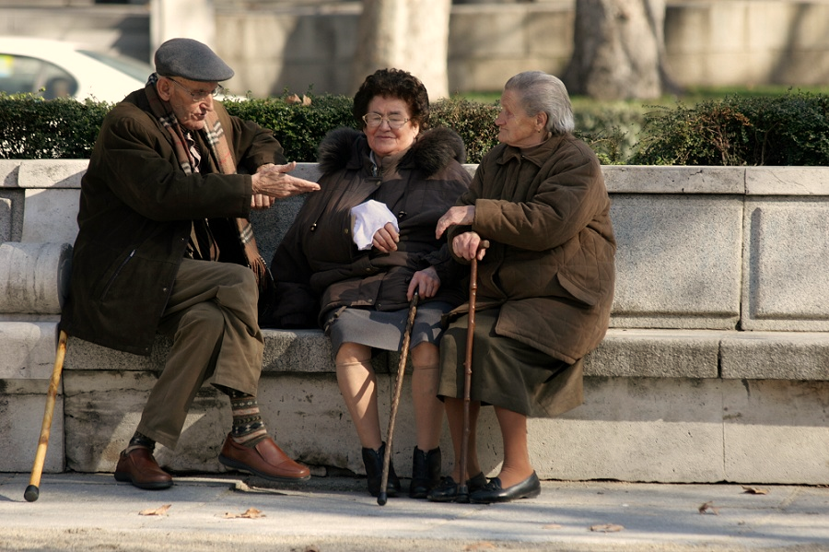
Questions or comments ?
Pier-Luc.Turcotte@USherbrooke.ca
  Contact me: Pier-Luc.Turcotte@USherbrooke.ca
  Photo credits: http://www.tcaim.org/wp-content/uploads/2012/01/a%C3%AEn%C3%A9s-dans-un-parc.jpg

